Slide 1

Treinamento sobre o Inventário Anual de Bens Móveis da UFPE 2024
Rosana Medeiros – Diretora de Gestão Patrimonial e Documental
Rafael Magno – Coordenador de Bens Móveis

Slide 2
Inventário
LEI 4.320 DE 17/03/1964
Art. 94. Haverá registros analíticos de todos os bens de caráter permanente, com indicação dos elementos necessários para a perfeita caracterização de cada um deles e dos agentes responsáveis pela sua guarda e administração.
Art. 95 A contabilidade manterá registros sintéticos dos bens móveis e imóveis.
Art. 96. O levantamento geral dos bens móveis e imóveis terá por base o inventário analítico de cada unidade administrativa e os elementos da escrituração sintética na contabilidade.

Slide 3
Inventário
INSTRUÇÃO NORMATIVA SEDAP/PR Nº 205/88
Inventário anual: tipo de inventário físico destinado a comprovar a quantidade e o valor dos bens patrimoniais do acervo de cada unidade gestora, existente em 31 de dezembro de cada exercício – constituído do inventário anterior e das variações patrimoniais ocorridas durante o exercício.
RESOLUÇÃO DO CONSAD Nº 03/2018 UFPE
Art. 18. Anualmente, em cada Unidade Gestora será elaborado o relatório setorial de inventário, observado o disposto nesta Resolução e as rotinas administrativas e orientações estabelecidas pela Coordenação de Bens Móveis e pela Comissão Permanente de Inventário.
§ 1º O relatório será elaborado por comissão ou servidor designado pelo dirigente da unidade, que avaliará a extensão e a complexidade do trabalho a ser realizado para fundamentar a sua decisão.

Slide 4
Inventário
INSTRUÇÃO NORMATIVA SEDAP/PR Nº 205/88
Inventário físico é o instrumento de controle para a verificação dos saldos de estoques nos almoxarifados e depósitos, e dos equipamentos e materiais permanentes, em uso no órgão ou entidade, que irá permitir, dentre outros:
a) O ajuste dos dados escriturais de saldos e movimentações dos estoques com o saldo físico real nas instalações de armazenagem;
b) o levantamento da situação dos equipamentos e materiais permanentes em uso

Slide 5
Inventário
Instrumento de informação e de controle da correta localização dos bens móveis, bem como do seu estado de conservação.
Ele permite que possamos fazer a conciliação da real situação dos bens móveis com as informações que estão registradas no sistema de controle e subsidiar informações aos órgãos fiscalizadores.
Localização equivocada
Podem ser corrigidas a partir das informações coletadas pelas comissões de inventário
INCONSISTÊNCIAS
Estado de conservação alterado
Bens não encontrados

Slide 6
Inventário
RESOLUÇÃO Nº 03/2018 CONSAD/UFPE
Art. 19. O relatório de Inventário Anual da UFPE abrangerá a sistematização dos relatórios setoriais de inventário elaborados pelas respectivas unidades.
Art. 10. É dever de todos os servidores da instituição:
IV - auxiliar a Comissão Permanente de Inventários na realização de levantamentos e inventários, ou na prestação de informações sobre bem em uso em seu local de trabalho ou sob sua responsabilidade

Slide 7
INVENTÁRIO 2024

Slide 8
Apresentação do Inventário 2024
CRONOGRAMA DO INVENTÁRIO 2024
DATAS | ATIVIDADE
19/08/2024 | Abertura do Inventário 2024
22/08/2024 | Webinar: Treinamento sobre Inventário Anual de Bens Móveis 2024
30/08/2024 | Prazo Final para Atualização do Gestor Patrimonial ou Entrega das Comissões Setoriais
19/08 a 20/11/2024 | Levantamento do Inventário Setorial
20/11/2024 | Prazo Final para entrega dos Relatórios de Levantamento de Inventário Setoriais
01/11 a 31/12/2024 | Processamento dos Levantamentos, emissão do Relatório Geral e entrega do Inventário 2024
31/12/2024 | Encerramento do Inventário 2024

Slide 9
Responsabilidade das Comissões Setoriais
O Gestor Patrimonial ou a Comissão Setorial serão responsáveis por coordenar o levantamento dos bens móveis da Unidade Gestora a qual pertence e enviar a relação de bens inventariados consolidada a Coordenação de Bens Móveis.

Slide 10
Responsabilidade das Comissões Setoriais
Departamentos, coordenações e demais setores
Gestor Patrimonial/Comissão Setorial de Inventário da sua Unidade Gestora
Coordenação de Bens Móveis
RELATÓRIO DE INVENTÁRIO SETORIAL
PLANILHA DE LEVANTAMENTO
CONSOLIDAÇÃO DAS PLANILHAS

Slide 11
Como enviar a planilha à CBM
O Relatório de Inventário Setorial será entregue por processo eletrônico encaminhado à Coordenação de Bens Móveis atendendo o prazo estabelecido em cronograma no ofício de abertura do inventário.
A planilha de Levantamento será assinada pelo Gestor Patrimonial ou Comissão Setorial.

Slide 12
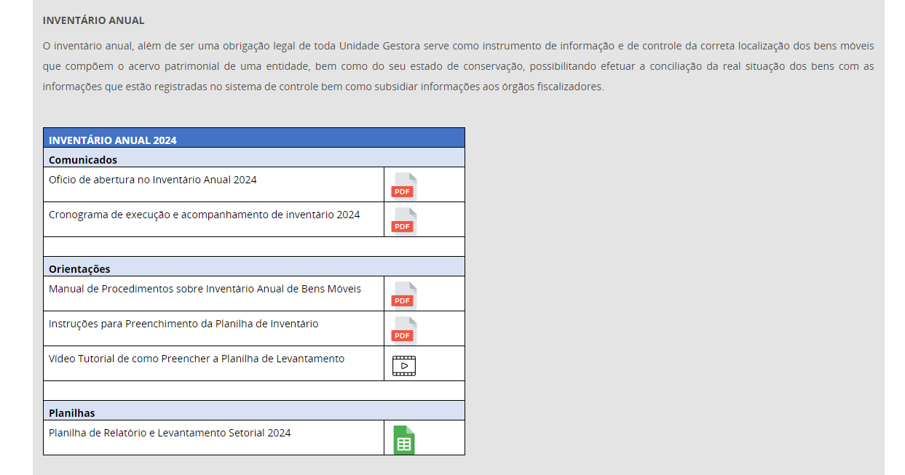
Como enviar a planilha à CBM
O processo deverá conter a planilha disponibilizada no site da Coordenação, devidamente preenchida:

Slide 13
Como enviar a planilha à CBM
Será aceito exclusivamente a planilha disponibilizada no site (https://www.ufpe.br/proad/patrimonio).
Caso o processo seja enviado não atendendo as solicitações, será devolvido para correção e deverão ser entregues no prazo estabelecido.
Os processos enviados fora do prazo não farão parte do relatório de inventário 2024 devido ao tempo necessário para processamento e análise das informações.

Slide 14
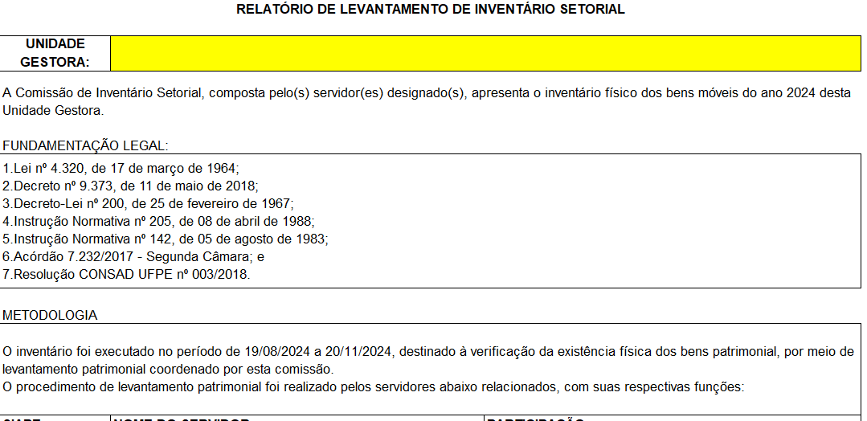
Planilha de Levantamento
Notes:
Exibir a planilha e suas principais alterações

Slide 15
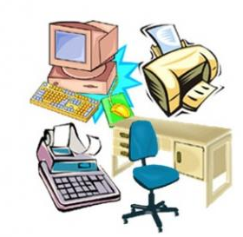
Classificação do Estado do Bem
Em uso:
O bem está em perfeitas condições e encontra-se em uso;
Ocioso:
O bem se encontra em perfeitas condições de uso, mas não é aproveitado;
Recuperável:
O bem não se encontra em condições de uso, o custo da recuperação é de até 50% do seu valor de mercado ou a análise de custo e benefício demonstra ser justificável a sua recuperação;
Antieconômico:
Irrecuperável:
O bem possui manutenção onerosa ou rendimento precário, em virtude de uso prolongado, desgaste prematuro ou obsoletismo;
O bem não pode ser utilizado para o fim a que se destina devido à perda de suas características ou em razão de ser o seu custo de recuperação mais 50% do seu valor de mercado ou a análise do seu custo e benefício demonstra ser injustificável a sua recuperação.

Slide 16
Classificação do Estado do Bem
SITUAÇÕES | INFORMAR NA COLUNA DE TOMBAMENTO
Bens sem plaquetas | (SEM TOMBO)
Bens de convênios que ainda não foram etiquetados pela UFPE | (NOME DO CONVENIO –SEM TOMBO)
Bens adquiridos recentemente que ainda não foram etiquetados | (NOVO SEM TOMBO)
Bens de terceiros (cessão) | (TERCEIROS)
Bens particulares | (PARTICULAR)

Slide 17
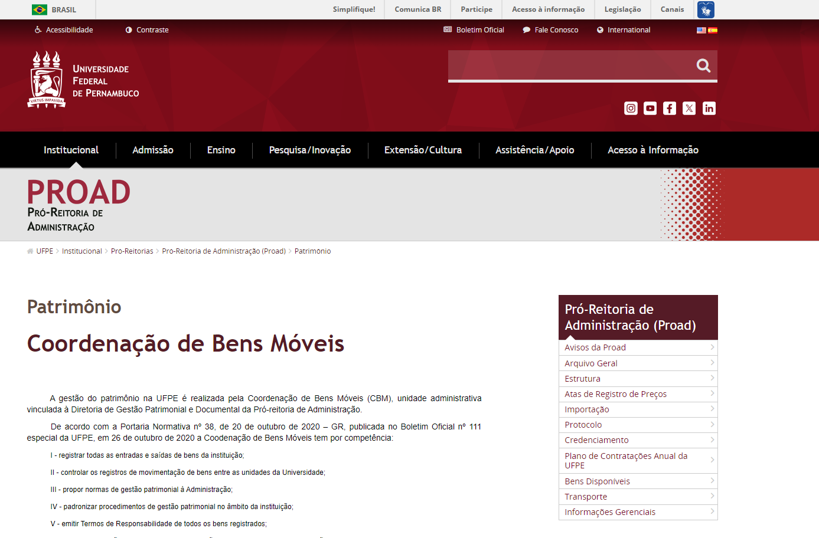
Site
https://www.ufpe.br/proad/patrimonio
Notes:
Exibir o site

Slide 18
E-mail da Coordenação de Bens Móveis: patrimonio@ufpe.br
Whatsapp Business: 2126-8183
Contato: Rafael Magno
Riselda Dias

Slide 19
Obrigado!

